Slide 1
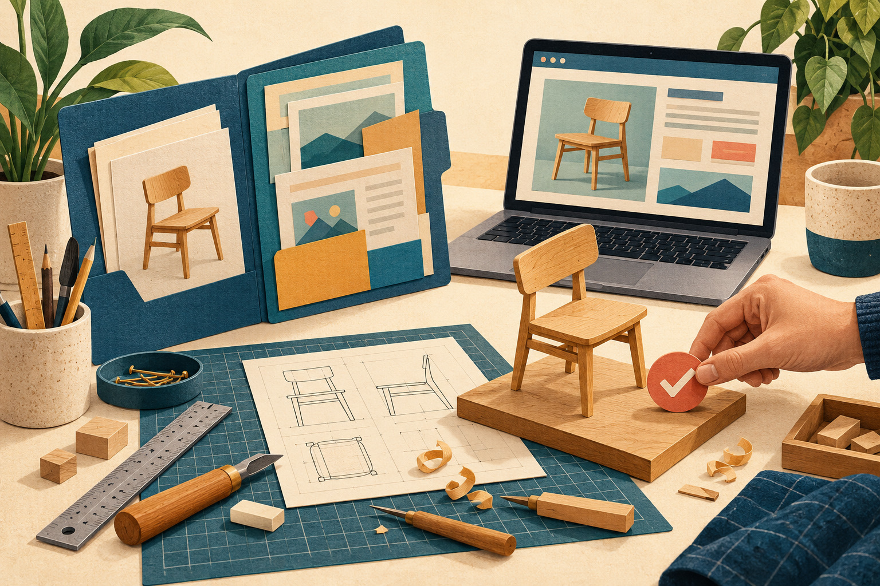
33
КОД ОПОРУ
Зберіть свої роботи й сплануйте наступну
60 хвилин
КОД ОПОРУ Урок 33 Книга: с. 175
1 / 20
Notes:
Джерело: «ШІ на практиці», українська редакція 30.10.2026, урок 33, с. 175. Сценарій L33.
ПІДГОТОВКА
Попросіть кожного принести одну завершену роботу: сайт, застосунок або готовий контент. Повний набір усіх проєктів не потрібний.
Підготуйте власний personal-site з незмінним оригіналом і один короткий MP4 з вихідними кадрами для альтернативного пояснення. Перевірте їх відкривання. Для контактної правки потрібна наявна адреса, яку власник дозволяє використовувати; якщо її прибрано в уроці 14, оберіть зміну заголовка за уроком 13.
Відкрийте Провідник, Блокнот, браузер і доступний помічник. Якщо використовуєте Codex, повторіть вибір папки з уроку 30 до заняття.
Підготуйте інший носій або власне дозволене хмарне сховище для резервної копії. На показі використайте невеликий навчальний набір; тривале копіювання великих відео не включайте в пояснення.
Заздалегідь перевірте, що назви personal-site-review та restore-test не зайняті, або підготуйте вільний суфікс. Не очищайте наявні папки учнів.
Підготуйте коротку картку відгуку: «На вузькому екрані важко знайти контакт». Для відео — один конкретний помилковий субтитр із власного матеріалу.
Для каруселі підготуйте п’ять PNG із content\carousel та файл content\carousel.txt із текстами слайдів. Окремо потрібен підпис до допису з кроку 9 уроку 24 або фактичний підпис власної роботи. Заздалегідь перевірте вільну назву carousel-review.
Передумови: L10
Уроки 30–32 є альтернативними поглибленими практикумами. Перед заняттям звірте доступний інтерфейс з офіційними джерелами книги.
Ілюстрація: наявний матеріал відповідного розділу книги.

Slide 2
Результат заняття
Запишете, де лежить ваша готова робота і що в ній перевірено.
Зробите одну правку в копії та підготуєте інструкцію.
Відновите роботу з резервної копії або зафіксуєте, що ще не перевірено.
КОД ОПОРУ Урок 33 Книга: с. 175
2 / 20
Notes:
Джерело: «ШІ на практиці», українська редакція 30.10.2026, урок 33, с. 175. Сценарій L33.
ПОВНІ РЕЗУЛЬТАТИ ЗА СЦЕНАРІЄМ
Зареєструвати одну готову роботу з правильним шляхом і датою перевірки.
Внести одну обмежену правку в копію та підготувати зрозумілий handoff.txt.
Відновити вибрану роботу з резервної копії й перевірити її відкривання; назвати неперевірені властивості.

Slide 3
Одна завершена робота
01
Відкрийте сайт, застосунок або готовий контент.
02
Покажіть сам результат і папку матеріалів.
03
Назвіть власний внесок, допомогу ШІ та одну проведену перевірку.
КОД ОПОРУ Урок 33 Книга: с. 175 0–5 хв
3 / 20
Notes:
Джерело: «ШІ на практиці», українська редакція 30.10.2026, урок 33, с. 175. Сценарій L33.
Учаснику достатньо однієї роботи. Навчальний проєкт називають навчальним.
ЕТАП 1. 0–5 хв. Відкриваємо одну готову роботу
СЛОВА ВИКЛАДАЧА
«Сьогодні не треба показувати всі роботи курсу. Оберіть одну, яку вже можна відкрити. Поясніть, що зробили ви, де допоміг ШІ та що перевірили самі. Одержувач має змогти продовжити роботу без нашого усного супроводу».
ПОКАЗ НА ЕКРАНІ
Відкрийте свій приклад і його папку поруч. Покажіть різницю між результатом у браузері або програвачі та матеріалами для зміни.
ДІЇ УЧНІВ
Відкривають вибраний проєкт; у парах за 30 секунд називають власний внесок і одну перевірку.
ПЕРЕВІРКА
Переконайтеся, що є справжній відкритий файл або сторінка, а не лише відповідь чату чи знімок очікуваного результату.

Slide 4
Реєстр my-results.txt
01
У AI-practice створіть my-results.txt.
02
Запишіть назву, шлях або адресу та дату.
03
Спочатку вкажіть щойно відкритий оригінал.
04
Записуйте тільки вже виконану перевірку.
КОД ОПОРУ Урок 33 Книга: с. 175 5–12 хв
4 / 20
Notes:
Джерело: «ШІ на практиці», українська редакція 30.10.2026, урок 33, с. 175. Сценарій L33.
Початковий сайт: personal-site/index.html, перевірено відкривання з текстом та оформленням. Review-копія з’явиться після цього.
ЕТАП 2. 5–12 хв. Складаємо короткий реєстр
СЛОВА ВИКЛАДАЧА
«Посилання може показувати результат, але не пояснює, де його змінити. Запишемо назву роботи, її файл або адресу та дату. Для відео окремо потрібні готовий MP4 і вихідні записи: це різні матеріали».
ПОКАЗ НА ЕКРАНІ
У Documents\AI-practice створіть my-results.txt. Заповніть початковий запис із блоку нижче: шлях до щойно відкритого оригіналу, фактична дата й лише вже виконана перевірка. Копію для правки ще не створено.
Збережіть і повторно відкрийте файл. Покажіть, як за записаним шляхом знайти потрібну роботу.
ДІЇ УЧНІВ
Створюють один запис для свого проєкту; сусід відкриває вказаний файл або просить уточнити шлях.
ПЕРЕВІРКА
Якщо є лише назва «мій сайт», попросіть додати папку чи адресу. Якщо дата є, але перевірки не було, спочатку відкрийте результат.

Slide 5
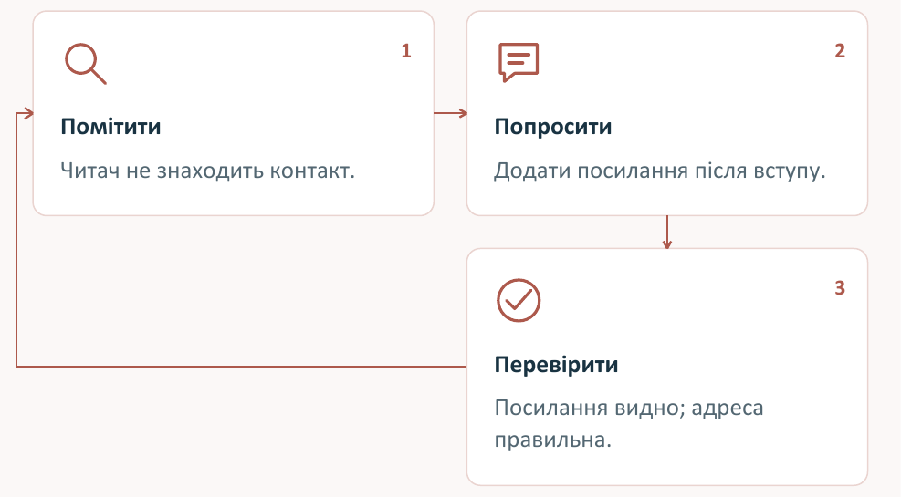
Оберіть одну правку для своєї роботи (1/2)
КОД ОПОРУ Урок 33 Книга: с. 175 12–22 хв
5 / 20
Notes:
Джерело: «ШІ на практиці», українська редакція 30.10.2026, урок 33, с. 175. Сценарій L33.
ІЛЮСТРАЦІЯ
Порівняйте результат із початковим завданням, перш ніж додавати нове.
Фрагменти тієї самої книжкової схеми збільшено по рядах. Порядок кроків і підписи збережено.
Джерело: Книга «ШІ на практиці», українська редакція 30.10.2026, с. 177
Кожен обирає лише одну гілку своєї роботи. Після правки оновлює шлях і результат у my-results.txt.
ЕТАП 3. 12–22 хв. Одна правка у власній копії
СЛОВА ВИКЛАДАЧА
«Відгук “незручно” перетворимо на одну видиму зміну. Оберіть тільки одну гілку для своєї роботи. У сайті додамо контакт після вступу, у відео виправимо субтитр, у каруселі уточнимо одне речення підпису. Результат перевіримо відразу». Показуйте основну гілку групи; решту використовуйте як окремі картки дій.
ПОКАЗ НА ЕКРАНІ
Скопіюйте personal-site у personal-site-review або вільний варіант із суфіксом. Перевірте, що в оригіналі є дозволений контакт. Відкрийте саме копію у Codex; у звичайному чаті вставте її index.html.
Надішліть запит про контакт із блоку нижче. Збережіть правку за маршрутом 13, відкрийте index.html з копії та порівняйте обидва контакти. Якщо контакту немає, змініть лише заголовок за уроком 13; не просіть ШІ вигадати адресу. Після перевірки в my-results.txt замініть шлях на копію й опишіть фактично перевірену зміну.
Для відеогілки покажіть виправлення одного рядка за уроком 25 і повторний експорт під новою назвою. Перевірте цей рядок у новому MP4; збережіть стару версію. Після перевірки оновіть шлях у my-results.txt.
Для каруселі створіть у AI-practice папку carousel-review або вільну назву із суфіксом. Скопіюйте до неї всі п’ять PNG із content\carousel і carousel.txt із content. Створіть поруч caption.txt із підписом із блоку нижче. Збережіть його, потім уточніть одне речення, наприклад «Я почала з вільного місця для книжки на столі». Збережіть і повторно відкрийте caption.txt; змінено лише підпис, а PNG та тексти слайдів залишилися попередніми. Запишіть шлях і цю перевірку в my-results.txt.
Для застосунку скопіюйте my-day у my-day-review або вільну назву. Відкрийте README.md з уроку 18 та уточніть одне речення інструкції, яке було незрозумілим іншому читачеві. Збережіть файл; попросіть читача виконати цей крок. У реєстрі зазначте, що змінено інструкцію, а код і браузерні дані залишилися попередніми.
ДІЇ УЧНІВ
Виконують одну правку у своїй копії та перевіряють саме її. Якщо затрималася відповідь помічника, формулюють точне завдання і продовжують передачу вже готової версії.
ПЕРЕВІРКА
Для сайту звірте адресу контактів або новий заголовок; для відео — субтитр у новому MP4; для каруселі — одне речення у збереженому caption.txt; для застосунку — виконання уточненого кроку README.md. Незавершену правку не записуйте як виконану. Публічне оновлення тут не обов’язкове.

Slide 6
Оберіть одну правку для своєї роботи (2/2)
КОД ОПОРУ Урок 33 Книга: с. 175 12–22 хв
6 / 20
Notes:
Джерело: «ШІ на практиці», українська редакція 30.10.2026, урок 33, с. 175. Сценарій L33.
ІЛЮСТРАЦІЯ
Порівняйте результат із початковим завданням, перш ніж додавати нове.
Фрагменти тієї самої книжкової схеми збільшено по рядах. Порядок кроків і підписи збережено.
Джерело: Книга «ШІ на практиці», українська редакція 30.10.2026, с. 177
Кожен обирає лише одну гілку своєї роботи. Після правки оновлює шлях і результат у my-results.txt.

Slide 7
Гілка сайту: частина запиту
Створіть копію personal-site-review; відкрийте її в Codex або вставте її index.html у чат. Запит: «Додай після вступу посилання “Написати мені”. Використай наявну адресу з контактів. Інший текст не змінюй. Назви змінений файл і перевірку».
Повний запит: L33_prompts.txt
КОД ОПОРУ Урок 33 Книга: с. 175 12–22 хв
7 / 20
Notes:
Джерело: «ШІ на практиці», українська редакція 30.10.2026, урок 33, с. 175. Сценарій L33.
Створіть personal-site-review із вільним ім’ям. Відкрийте копію в Codex або вставте її повний index.html у чат. Якщо дозволеної контактної адреси немає, замість цього змініть заголовок за уроком 13. Збережіть правку, відкрийте копію й перевірте обидва контакти.
ПОВНИЙ ЗАПИТ. Одна правка сайту
На моєму сайті про себе читач не знаходить контакт на телефоні. Додай після короткого вступу помітне посилання «Написати мені». Використай наявну адресу з розділу контактів. Інший текст не змінюй. Після правки скажи, який файл змінився і що мені перевірити.
ОЧІКУВАНИЙ РЕЗУЛЬТАТ
Посилання біля вступу веде на ту саму адресу, що й нижній контакт. Перевіряють відкритий файл копії, а не обіцянку в чаті.

Slide 8
Гілка застосунку: уточнення інструкції
01
Створіть копію папки my-day з назвою my-day-review або вільним номером.
02
У README.md копії уточніть одне незрозуміле речення.
03
Збережіть і попросіть читача виконати цей крок.
04
У реєстрі зазначте: код і браузерні дані не змінювали.
КОД ОПОРУ Урок 33 Книга: с. 175 12–22 хв
8 / 20
Notes:
Джерело: «ШІ на практиці», українська редакція 30.10.2026, урок 33, с. 175. Сценарій L33.
Змінюйте інструкцію в копії. Реєстр має посилатися на перевірену версію.

Slide 9
Гілка відео: один субтитр
01
За уроком 25 виправте один помилковий рядок.
02
Повторно експортуйте відео під новою назвою.
03
Перевірте цей рядок у новому MP4.
04
Збережіть стару версію. Оновіть шлях у my-results.txt.
КОД ОПОРУ Урок 33 Книга: с. 175 12–22 хв
9 / 20
Notes:
Джерело: «ШІ на практиці», українська редакція 30.10.2026, урок 33, с. 175. Сценарій L33.
Основну демонстрацію оберіть за роботою групи. Інші гілки є окремими картками, їх усі виконувати не потрібно.

Slide 10
Гілка каруселі: підпис до допису
01
Створіть carousel-review із вільним ім’ям.
02
Скопіюйте п’ять PNG із content\carousel та carousel.txt із content.
03
Створіть caption.txt із підписом уроку 24. Уточніть одне речення.
04
Збережіть і відкрийте знову. PNG і тексти слайдів залишаються попередніми.
КОД ОПОРУ Урок 33 Книга: с. 175 12–22 хв
10 / 20
Notes:
Джерело: «ШІ на практиці», українська редакція 30.10.2026, урок 33, с. 175. Сценарій L33.
Вихідний підпис: «Три прості дії: прибрати зайве, залишити потрібне, скласти дрібниці разом. Я почала з місця для книжки. З якої ділянки почнете ви?» Допустимий також фактичний підпис власної роботи. Запишіть зміну підпису та перевірений шлях у my-results.txt.

Slide 11
Перерва 5 хвилин
5 хвилин
Збережіть зміни.
Після повернення підготуйте інструкцію до перевіреної версії.
КОД ОПОРУ Урок 33 Книга: с. 175 22–27 хв
11 / 20
Notes:
Джерело: «ШІ на практиці», українська редакція 30.10.2026, урок 33, с. 175. Сценарій L33.
До перерви незавершену правку не записують як виконану.
ЕТАП 4. 22–27 хв. Перерва
СЛОВА ВИКЛАДАЧА
«Збережіть відкриті зміни. П’ять хвилин відпочиваємо; після повернення підготуємо інструкцію до перевіреної версії».
ПОКАЗ НА ЕКРАНІ
Залиште на екрані час повернення й назву наступного етапу.
ДІЇ УЧНІВ
Відпочивають; за бажанням відходять від екрана.
ПЕРЕВІРКА
Після повернення кожен знаходить свій проєкт і знає, яку версію передає.

Slide 12
Інструкція одержувачеві: handoff.txt
01
У папці проєкту створіть handoff.txt: версія й дата перевірки.
02
Який файл відкрити та де змінювати текст.
03
Де розміщено роботу й хто керує акаунтом.
04
Що перевірено, що ще ні та де лежить попередня копія.
КОД ОПОРУ Урок 33 Книга: с. 175 27–37 хв
12 / 20
Notes:
Джерело: «ШІ на практиці», українська редакція 30.10.2026, урок 33, с. 175. Сценарій L33.
Створіть файл у папці вибраного проєкту. Паролі й коди відновлення в нього не додають.
ЕТАП 5. 27–37 хв. Пишемо інструкцію одержувачу
СЛОВА ВИКЛАДАЧА
«Замість “усе в папці” назвемо файл, який відкривається, і місце однієї зміни. Укажемо також реальні перевірки та обмеження. Для відео MP4 підходить для перегляду; для нового монтажу потрібні вихідні кадри й опис роботи в редакторі».
ПОКАЗ НА ЕКРАНІ
У папці вибраного проєкту створіть handoff.txt: версія, відкривання, зміна, розміщення, перевірки, обмеження, попередня копія. Покажіть короткий зразок із книги.
Для застосунку залиште README.md з уроку 18. Для відео вкажіть MP4, назву монтажного проєкту та папку кадрів; якщо одержувач не має проєкту, додайте порядок повторного монтажу 21 або 27.
Для каруселі створіть handoff.txt у carousel-review. Перелічіть п’ять PNG, carousel.txt із текстами слайдів і caption.txt із підписом до допису. Зазначте: змінено тільки підпис. Для майбутнього редагування самих слайдів потрібен власний дизайн у Canva та повторний експорт за уроком 24; локальні PNG не замінюють макет.
ДІЇ УЧНІВ
Заповнюють інструкцію для власного результату. Указують одне чесне обмеження, наприклад «перевірено вузьке вікно браузера, фізичний телефон не перевірявся».
ПЕРЕВІРКА
Перевірте на двох роботах, чи за запискою зрозуміло, де міняти текст. У ній не має бути паролів або кодів відновлення.

Slide 13
Матеріали для продовження роботи
Сайт: HTML, CSS і потрібні зображення.
Застосунок: файли та README.md.
Відео: MP4, вихідні кадри й проєкт або порядок монтажу.
Карусель: п’ять PNG, carousel.txt, caption.txt, handoff.txt.
КОД ОПОРУ Урок 33 Книга: с. 175 27–37 хв
13 / 20
Notes:
Джерело: «ШІ на практиці», українська редакція 30.10.2026, урок 33, с. 175. Сценарій L33.
Для редагування самих слайдів каруселі потрібний власний дизайн Canva та новий експорт. У handoff уточніть, що змінено тільки підпис.

Slide 14
Резервна копія після правки
01
Перевірте зміну й збережіть handoff.txt.
02
Скопіюйте AI-practice на інший носій або в дозволене сховище.
03
Додайте дату й час до назви копії.
04
Збережіть попередній робочий варіант.
КОД ОПОРУ Урок 33 Книга: с. 175 37–47 хв
14 / 20
Notes:
Джерело: «ШІ на практиці», українська редакція 30.10.2026, урок 33, с. 175. Сценарій L33.
Без другого носія можна тренувати порядок у двох локальних папках. Зовнішня резервна копія тоді лишається неперевіреною.
ЕТАП 6. 37–47 хв. Копіюємо й відновлюємо
СЛОВА ВИКЛАДАЧА
«Резервна копія має містити вже перевірену правку та інструкцію. Сам напис “скопійовано” ще не доводить, що роботу можна відкрити. Відновимо її в порожнє місце, зберігши робочий оригінал».
ПОКАЗ НА ЕКРАНІ
Скопіюйте AI-practice на інший носій або в підготовлене сховище; додайте дату й час до назви копії.
У Documents\AI-practice створіть порожню restore-test або вільний варіант із суфіксом. Скопіюйте туди вміст вибраного проєкту з резервного носія. Для каруселі це весь вміст carousel-review, зокрема caption.txt і handoff.txt.
Відкрийте відновлений index.html: перевірте текст, оформлення й посилання. Для MP4 перевірте звук і кінець. Поясніть, що позначки застосунку з localStorage не відновлюються простим копіюванням файлів. Для каруселі відкрийте всі п’ять PNG і перевірте порядок та читабельність; відкрийте caption.txt і звірте виправлене речення.
ДІЇ УЧНІВ
Відновлюють свою невелику роботу й записують, який файл відкрився та що перевірено. Якщо копіювання триває, позначають перевірку як незавершену.
ПЕРЕВІРКА
Зникло оформлення — перевірте styles.css і шлях до нього. Учень має показати файл саме з restore-test, а не непомітно повернутися до основної папки.

Slide 15
Відновлення в порожню папку
01
У AI-practice створіть порожню restore-test або вільний варіант із номером.
02
Із резервного носія скопіюйте туди вміст вибраного проєкту.
03
Відкрийте головний файл саме з restore-test.
04
Перевірте потрібні властивості й запишіть результат.
КОД ОПОРУ Урок 33 Книга: с. 175 37–47 хв
15 / 20
Notes:
Джерело: «ШІ на практиці», українська редакція 30.10.2026, урок 33, с. 175. Сценарій L33.
Сайт: текст, кольори, посилання. MP4: звук і кінець. Карусель: усі PNG, порядок і виправлене речення caption.txt. Відновлюється вся carousel-review, включно з handoff.txt. Файли застосунку самі не повернуть localStorage.

Slide 16
Читач проходить інструкцію
01
Передайте партнеру handoff.txt.
02
Першу хвилину не підказуйте.
03
Запишіть, де він зупинився, й уточніть цей крок.
04
Повторіть дію та поміняйтеся ролями.
КОД ОПОРУ Урок 33 Книга: с. 175 47–55 хв
16 / 20
Notes:
Джерело: «ШІ на практиці», українська редакція 30.10.2026, урок 33, с. 175. Сценарій L33.
Оцінюється можливість знайти файл і місце зміни, а не швидкість читання.
ЕТАП 7. 47–55 хв. Передаємо інструкцію іншому читачеві
СЛОВА ВИКЛАДАЧА
«Передайте записку сусідові. Першу хвилину не підказуйте: ми перевіряємо текст, а не вашу здатність пояснювати усно. Якщо людина зупинилася, запишіть точний крок і уточніть його».
ПОКАЗ НА ЕКРАНІ
Покажіть короткий запис результату: дата, відкритий файл, виконана дія, незрозумілий крок. Не оцінюйте швидкість читання.
ДІЇ УЧНІВ
Працюють у парах: один читає handoff.txt і відкриває роботу, другий спостерігає. Міняються ролями.
Уточнюють одну фразу й повторюють дію. Для віддаленої пари показують лише потрібне вікно або обмінюються навчальною копією.
ПЕРЕВІРКА
Критерій — інша людина знаходить файл та місце зміни без усної підказки. Якщо це ще не вдалося, зафіксуйте конкретне уточнення.

Slide 17
Наступний невеликий задум
Для кого ви його створюєте?
Який один результат потрібний?
Які матеріали вже маєте?
Яка дія перевірить готовність?
КОД ОПОРУ Урок 33 Книга: с. 175 55–60 хв
17 / 20
Notes:
Джерело: «ШІ на практиці», українська редакція 30.10.2026, урок 33, с. 175. Сценарій L33.
Запишіть чотири рядки за прикладом книги. Цього достатньо для початкового запиту.
ЕТАП 8. 55–60 хв. Наступний невеликий проєкт і домашня перевірка
СЛОВА ВИКЛАДАЧА
«Наступний задум опишемо чотирма рядками: для кого, результат, матеріали, перевірка. Удома перевірте готову інструкцію з іншою людиною або наступного дня самостійно. Не пишіть її заново: виправте тільки місце, на якому читач зупинився».
ПОКАЗ НА ЕКРАНІ
Покажіть чотирирядковий книжковий приклад і домашні кроки. Відкрийте самотест без відповідей.
ДІЇ УЧНІВ
Коротко відповідають на три запитання книги; записують один можливий наступний задум.
ПЕРЕВІРКА
Завершіть двома запитаннями виходу й перевіркою реєстру. Відокремте завершену роботу від запланованої та неперевіреної.

Slide 18
Самоперевірка
01
Чи достатньо публічного посилання, щоб інша людина могла змінити сайт?
02
Який запит точніший: «Зроби красиво» чи «Додай контакт після вступу, збережи адресу»?
03
Відновили тільки index.html, кольорів немає. Що перевірити?
КОД ОПОРУ Урок 33 Книга: с. 175 55–60 хв
18 / 20
Notes:
Джерело: «ШІ на практиці», українська редакція 30.10.2026, урок 33, с. 175. Сценарій L33.
Відповіді: 1. Потрібні вихідні файли та інструкція. 2. Другий запит задає видиму зміну й межі. 3. Наявність styles.css поруч і правильний шлях до нього; відновлюють весь потрібний комплект.
КНИЖКОВИЙ САМОТЕСТ І КЛЮЧ
1. Чи достатньо публічного посилання на сайт, щоб передати іншій людині все потрібне для зміни його тексту?
Відповідь: Ні. Потрібні вихідні файли та інструкція: який файл відкрити, де змінити текст і як перевірити зміну.
2. Що краще для правки: «Зроби красиво» чи «Додай контакт після вступу, збережи адресу»?
Відповідь: Другий запит: він описує видиму зміну й те, що слід зберегти.
3. Із резервної копії сайт відкривається без оформлення. Ви скопіювали лише `index.html`. Що перевірити?
Відповідь: Чи є поруч `styles.css` і чи правильний шлях до нього в HTML. Відновлюйте повну папку проєкту, зокрема потрібні зображення.
ЗАПИТАННЯ ВИХОДУ
Що доводить придатність резервної копії для цієї роботи?
Відповідь: Відновлення в окрему папку й успішне відкривання з перевіркою потрібних властивостей.
Чим ваш внесок відрізняється від допомоги ШІ?
Відповідь: Учень називає власні матеріали, рішення або виконану перевірку; не приписує собі вигаданих результатів.

Slide 19
Практика вдома
01
Дайте готовий handoff.txt іншій людині або поверніться до нього самі наступного дня.
02
У my-results.txt запишіть місце зупинки.
03
Уточніть цей крок і повторіть перевірку.
04
Запишіть дату, відкритий файл і виконану дію.
КОД ОПОРУ Урок 33 Книга: с. 175 55–60 хв
19 / 20
Notes:
Джерело: «ШІ на практиці», українська редакція 30.10.2026, урок 33, с. 175. Сценарій L33.
Для перевірки інструкції не потрібна публікація. Не переписуйте всю записку, якщо потрібне одне уточнення.
ДОМАШНЄ ЗАВДАННЯ З КНИГИ
Виділіть приблизно 20 хвилин і виберіть одну завершену роботу.
1. Візьміть підготовлений `handoff.txt` і запропонуйте знайомій людині відкрити роботу за ним без усних підказок. Якщо працюєте самі, поверніться до неї наступного дня й пройдіть кроки без підказок із чату.
2. Запишіть у `my-results.txt`, де виникла зупинка. Уточніть саме цей крок інструкції.
3. Повторіть перевірку. Позначте дату й результат: який файл відкрили та яку дію виконали.
Завдання готове, коли за інструкцією можна відкрити роботу й знайти місце для однієї зміни. Публікувати її для цього не потрібно.
КРИТЕРІЇ ДОМАШНЬОЇ РОБОТИ
Використано вже підготовлений handoff.txt; зазначено спосіб перевірки — інший читач або самостійне повернення наступного дня.
У my-results.txt записано конкретне місце зупинки або факт проходження без неї.
Після уточнення повторено відкривання та записано дату, файл і дію; публікація не потрібна.

Slide 20
Ознаки готової роботи
01
Реєстр веде до перевіреної версії.
02
Оригінал збережено, одну зміну перевірено.
03
Читач знаходить файл і місце зміни за інструкцією.
04
Відновлення підтверджено дією або чесно позначено неперевіреним.
КОД ОПОРУ Урок 33 Книга: с. 175 55–60 хв
20 / 20
Notes:
Джерело: «ШІ на практиці», українська редакція 30.10.2026, урок 33, с. 175. Сценарій L33.
Завершена робота, запланована дія та непроведена перевірка мають різні статуси.
КРИТЕРІЇ ЗАНЯТТЯ
Роботу можна знайти: Назва, шлях і дата відповідають перевіреній версії.
Доказ: my-results.txt і відкритий результат
Правка обмежена й перевірена: Оригінал збережено; одна погоджена зміна виконана й перевірена. Відкладена правка отримує статус «не перевірено».
Доказ: Копія проєкту та конкретний результат
Інструкція придатна для передачі: Інший читач знаходить головний файл і місце однієї зміни; названі вихідні матеріали й обмеження.
Доказ: handoff.txt; README.md для застосунку
Відновлення доведене: Відкрито копію з резервного носія; перевірено оформлення/посилання, звук/кінець відео або порядок зображень. Без зовнішньої копії цей критерій залишається «не перевірено».
Доказ: Файл з restore-test і запис перевірки
ГІБРИДНИЙ ФОРМАТ
Віддалений учасник показує вікно Провідника з навчальною папкою й відкритий результат, потім читає шлях із handoff.txt. Для взаємоперевірки достатньо навчальної копії та інструкції; доступ до особистого хмарного сховища й передавання паролів не потрібні.
ЗАПАСНИЙ МАРШРУТ
Без другого носія можна відпрацювати порядок копіювання у двох навчальних папках на одному диску. Запишіть «тренування відновлення; зовнішню резервну копію ще не перевірено». Без ШІ виконайте просту раніше вивчену правку або залиште її точним завданням; не позначайте невиконану дію завершеною.
ДОДАТКОВА ВПРАВА
Перевірте інструкцію на іншому доступному комп’ютері й допишіть лише справді потрібну передумову. Не заявляйте сумісність з усіма пристроями за одним успішним відкриванням.

